Slide 1
LESSON 5 OF 6
第十三课 · 社区
1 / 24
轻松学中文 3 · P.127 · 练习册 PP.148, 152
第二个路口往右拐
Turning & Counting Intersections
Year 9 · Book 3 · Unit 5 · Lesson 13 · 50 minutes

Slide 2
0–8 MIN · REVIEW
复习 · Lesson 4
2 / 24
复习 · 白板，五题，每题写完就举起来
1
写：cross the road
2
写：walk straight ahead
3
写：traffic lights
4
翻译：你先过马路，然后一直往前走。
5
改错：你先一直走往前。
顺序错了
最后点名一位：请问，去咖啡馆怎么走？ 要完整的两步答案。

Slide 3
8–10 MIN
学习目标 · Learning Intention
3 / 24
LEARNING INTENTION · 学习目标
We are learning to write directions that tell someone where to turn.
SUCCESS CRITERIA · 我能……
1
I can use 往／向 + 左／右 + 拐／转
能说往哪边转
2
I can count intersections with 第……个路口
能数路口
3
I can write a three-step route for someone reading a map
能写一条三步以上、别人看得懂的路线

Slide 4


10–20 MIN · I DO
生词 1 · Cycle 1 of 3
4 / 24
NEW WORDS · 跟我读两遍 · REPEAT AFTER ME, TWICE
guǎi
zhuǎn
拐
转
turn
turn

Slide 5
10–20 MIN · I DO
生词 1 · 说清楚
5 / 24
这两个字在这一课是一样的
往右拐 ＝ 向右转 ＝ 往右转 ＝ 向右拐
All four say the same thing. 拐 and 转 are interchangeable here, and so are 往 and 向.
直接讲明白。学生会花十分钟找一个这个程度上不存在的区别。

Slide 6
10–20 MIN · I DO
例句 1 · See them used
6 / 24
例句 · SEE THEM USED
你往右拐。
Turn right.
看到红绿灯向左转。
When you see the lights, turn left.
先往右拐，然后向左转。
First turn right, then turn left.
问：往右拐和向右转，哪里不一样？

Slide 7
10–20 MIN · I DO
写一句 1 · Write your own
7 / 24
写一句 · WRITE ONE SENTENCE · 60–90 秒
你往 ________ 拐。
看到 ________ 向左转。
EXTENSION
同一个转弯写四种说法——拐／转各一次，往／向各一次——然后说出你自己真的会用哪一种。

Slide 8
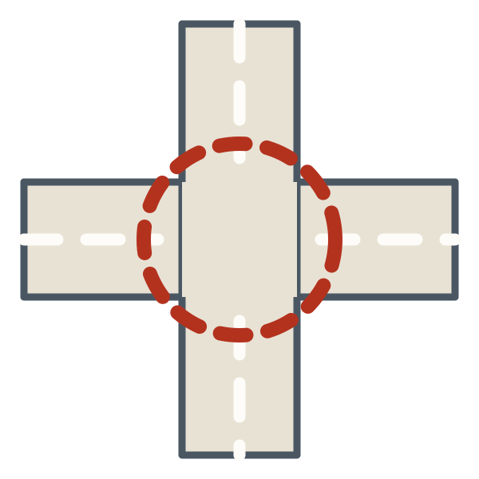
10–20 MIN · I DO
生词 2 · Cycle 2 of 3
8 / 24
NEW WORDS · 跟我读两遍 · REPEAT AFTER ME, TWICE
xiàng
向
towards
lùkǒu
路口
intersection

Slide 9
10–20 MIN · I DO
例句 2 · See them used
9 / 24
例句 · SEE THEM USED
请向前走。
Please walk forward.
前面有一个路口。
There's an intersection ahead.
到路口向右拐。
At the intersection, turn right.
问：「路口」是哪两个字合起来的？

Slide 10
10–20 MIN · I DO
写一句 2 · Write your own
10 / 24
写一句 · WRITE ONE SENTENCE · 60–90 秒
前面有一个 ________ 。
到路口 ________ 右拐。
EXTENSION
写一条有两个转弯的路线，两个转弯方向相反，一个用「向」，一个用「往」。

Slide 11
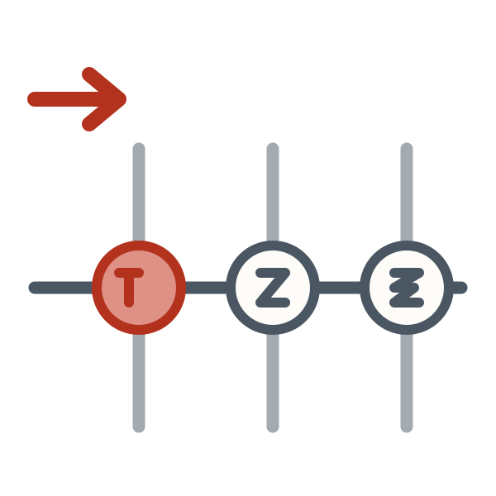
10–20 MIN · I DO
生词 3 · Cycle 3 of 3
11 / 24
NEW WORD · 跟我读两遍 · REPEAT AFTER ME, TWICE
dì
第
(makes ordinal numbers)

Slide 12
10–20 MIN · I DO
例句 3 · See them used
12 / 24
例句 · SEE THEM USED
这是第一个路口。
This is the first intersection.
在第二个路口过马路。
Cross the road at the second intersection.
你在第一个路口往右拐，走五分钟就到了。
Turn right at the first intersection and it's five minutes.
问：「第」自己不是一个词——它把数字变成第几。量词还要留着：第一个路口。

Slide 13
10–20 MIN · I DO
写一句 3 · Write your own
13 / 24
写一句 · WRITE ONE SENTENCE · 60–90 秒
在第 ________ 个路口 ________ 。
EXTENSION
用「第三个路口」写一句，再用「就在你的右手边」收尾。

Slide 14
10–20 MIN · I DO
认一认 · Checkpoint
14 / 24
认一认 · CHARACTERS ONLY · 一起读出来
拐
转
向
路口
第
读完，请一位同学用五个都用上说一句话。

Slide 15
10–20 MIN · I DO
句型 · Sentence pattern
15 / 24
句型 · 地点在前，动作在后
在第 + 数字 + 个路口 + 动作
1
往右拐。
Turn right.
2
在第一个路口往右拐。
Turn right at the first intersection.
3
你在前边的第一个路口过马路，然后往右转。
Cross at the first intersection ahead, then turn right.
英文先说动作（turn right at…），中文先说地点。每次都这样。

Slide 16
10–20 MIN · I DO
句型 · 最难的一句
16 / 24
你一直往前走……
1
›
2
›
3
一直往前走
第二个路口向左拐
再走五分钟
医院就在你的右手边。
四步，两个不同的转弯动词，最后落在目的地上。

Slide 17
10–20 MIN · I DO
课文二 · p.127 · 对话三
17 / 24
课文二 · 对话三 · 现在「拐、转、第、路口」都会了
A
请问，附近有医院吗？
B
你在前边的第一个路口过马路，然后往右转。医院就在你的右手边。
用中文回答：要在第几个路口过马路？ · 医院在左手边还是右手边？

Slide 18
10–20 MIN · I DO
检查理解 · CFU
18 / 24
检查理解 · CHECK FOR UNDERSTANDING
1
我说六句，是往右就往右指，是往左就往左指。
往右拐 · 向左转 · 往左拐 · 向右转 · 一直往前走 · 过马路
2
白板：写「在第二个路口向左拐」。
Write it in characters
3
这句有两处错。都找出来。 你拐右在第二路口。
一处是词序，一处少了一个字
4
「第三个路口」怎么说？
点名
答案不上屏——老师现场收（白板／点名）。

Slide 19



20–43 MIN · FLEXIBLE PRACTICE
活动一 · We Do · 4 分钟
19 / 24
活动一 · 六个方向 · 抄进本子，然后盖起来写英文
往右拐
向左转
一直往前走
过马路
在第一个路口
红绿灯
抄完盖住板，凭记忆在旁边写英文，再打开用另一种颜色自己改。然后还是盖着，自己编第七个——要把上面两个合起来。

Slide 20
20–43 MIN · FLEXIBLE PRACTICE
活动一 · 延伸
20 / 24
延伸 · 给写得快的同学
不抄。 只看英文，把六个中文直接写出来。
然后再写三个书上没有的：
· 在第三个路口转弯
· 过了红绿灯以后再过马路
· 先往左拐，马上再往右拐
写完和同伴换本子，互相挑错。

Slide 21
20–43 MIN · FLEXIBLE PRACTICE
活动二 · You Do · 10 分钟
21 / 24
活动二 · 写路线（练习册 P.152 第 18 题）· 每人一张 A4 地图
写在本子上，三个目的地：
1 · 去电影院怎么走？ 2 · 去书店怎么走？ 3 · 去花店怎么走？
每条至少三步，而且至少用一次「第……个路口」。
第一条全班一起在黑板上示范，然后自己写六分钟，老师巡堂。
写完两人换本子，用手指在地图上走对方的路线。走到别的地方去了，就回去找是哪一句写错了。
EXTENSION
自己再挑第四个目的地，但写成对话——请问，去……怎么走？加上完整回答——而且要写进一个走的人容易搞错的地方：不要在第一个路口拐，要在第二个。

Slide 22
20–43 MIN · FLEXIBLE PRACTICE
活动三 · You Do · 6 分钟
22 / 24
活动三 · 阅读理解（练习册 P.148 第 10 题）· 单元测验第九部分就是这个题型
我们最近搬了家。新家比老家大，也比老家的房子新，我很喜欢。新家离地铁站很近，走三分钟就到了。但是新家的周围还不太方便：去超级市场要坐一站地铁；附近也没有邮局、诊所、饭店、银行等公共设施；去菜市场要走十到十五分钟。
用中文回答 · 六题对错。每一题都要说出课文里哪一句证明它——那一句要念出来。
「周围」「公共设施」是新词，不考——讲一次意思就过。

Slide 23
20–43 MIN · FLEXIBLE PRACTICE
游戏 · 3 分钟
23 / 24
游戏 · 写字接力 · 两队排在黑板前
老师说英文，第一个人上去写第一个字，第二个人写第二个字，依次接下去。不能说话，不能改前面的人写的。
四轮：turn right · cross the road · the second intersection · when you see the traffic lights, turn left
EXTENSION
发令人给整条三步路线，整队接力写完，标点也要写。「第二个路口」漏了「个」的队，这一分不算。

Slide 24
43–50 MIN · PLENARY
小结 · Plenary
24 / 24
小结 · 43–50 分钟
回看目标 · 问：谁没看黑板就写出了三步的路线？
自评 · 在本子上今天的日期旁边写：会了 · 差不多 · 还要练，一条一个。
出门条 · 一张纸条，走的时候交。
下节课 · 全部合起来——做一张大地图，互相问路。
出门条：写一句 —— 在第 ______ 个路口 ____________ 。

